Slide 1
Dlaczego LGD powinny się włączyć w Pakt dla Wsi?
Urszula Budzich-Tabor
Rural Pact Support Office
25 września 2023

Slide 2
Zarys prezentacji
Co to jest Pakt dla Wsi i czemy służy?
Społeczność Paktu dla Wsi
Przeniesienie Paktu na poziom państw członkowskich
Jaką rolę mogą odegrać LGD?
Pytania i dyskusja

Slide 3
Po co nam Pakt dla Wsi?
Obszary wiejskie są kluczowe dla tożsamości i dobrostanu całej Europy
Mogą odegrać ważną rolę w radzeniu sobie z najważniejszymi wyzwaniami, jakie przed nami stoją.
Ale żeby obszary wiejskie przetrwały, potrzebny jest połączony wysiłek szerokiego grona interesariuszy na różnych poziomach.

Slide 4
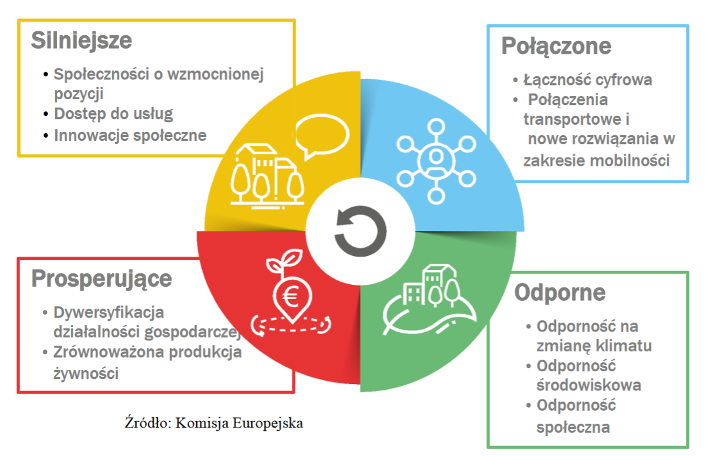
Długookresowa wizja obszarów wiejskich UE
10 WSPÓLNYCH CELÓW DO OSIĄGNIĘCIA DO 2040 R.
Atrakcyjne miejsca, rozwijające się w ramach harmonijnego rozwoju terytorialnego
Uczestniczące w wielopoziomowym rządzeniu skupionym na konkretnych obszarach lokalnych
Zapewniające bezpieczeństwo żywnościowe, mozliwości gospodarcze, towary i usługi dla całego społeczeństwa
Dynamiczne społeczności dążące do zapewnienia dobrostanu
Społeczności oparte na integracji
Źródło rozkwitającej przyrody
W pełni wykorzystujące innowacje cyfrowe
Przedsiębiorczy, innowacyjni i wykwalifikowani mieszkańcy
Miejsca tętniące życiem, z efektywnymi, dostępnymi i przystępnymi usługami publicznymi i prywatnymi
Miejsca pełne różnorodności
Plan działań dla wsi (KE)
&
Pakt dla wsi (wszyscy)
Notes:
The vision set 10 shared goals to be achieved by 2040 and cover a wide variety of thematic areas.
It is interesting to highlight that these 10 Shared goals are in the part of the communication that establishes the Rural Pact.
The vision exemplifies the need to think strategically about rural areas in an integrated way to be able to respond to the needs and opportunities of rural areas.
The vision aims to address the ambitions, needs and demands from all citizens. It includes farmers and their families, other businesses and people working in rural areas (many not involved in the agri-food and forestry sectors), as well as cities and towns that find mutual benefits with rural areas.
To achieve all the goals of the vision, it is absolutely necessary to broaden the range of stakeholders involved in rural development, including public authorities and policy makers, civil society involvement, academia, citizens and businesses.
The vision.
The communication proposed two main ways to implement this vision:
The Rural action plan, which is what the European Commission proposes to do, starting from 2021.
The Rural Pact, which is about joining forces with all national, regional and local governments and stakeholders.

Slide 5
Długookresowa wizja obszarów wiejskich UE
10 WSPÓLNYCH CELÓW DO ROKU 2040
PLAN DZIAŁAŃ DLA WSI NA POZIOMIE UE
6 Działań Horyzon-talnych
Obserwatorium Wsi
Funkcjonalne Obszary Wiejskie
Lepszy dostęp do danych
Rural Proofing
Informator o funduszach unijnych dla wsi
Pakt dla Wsi
Notes:
Within the Actions proposed under the Rural action plan, one is to propose and facilitate the Rural Pact

Slide 6
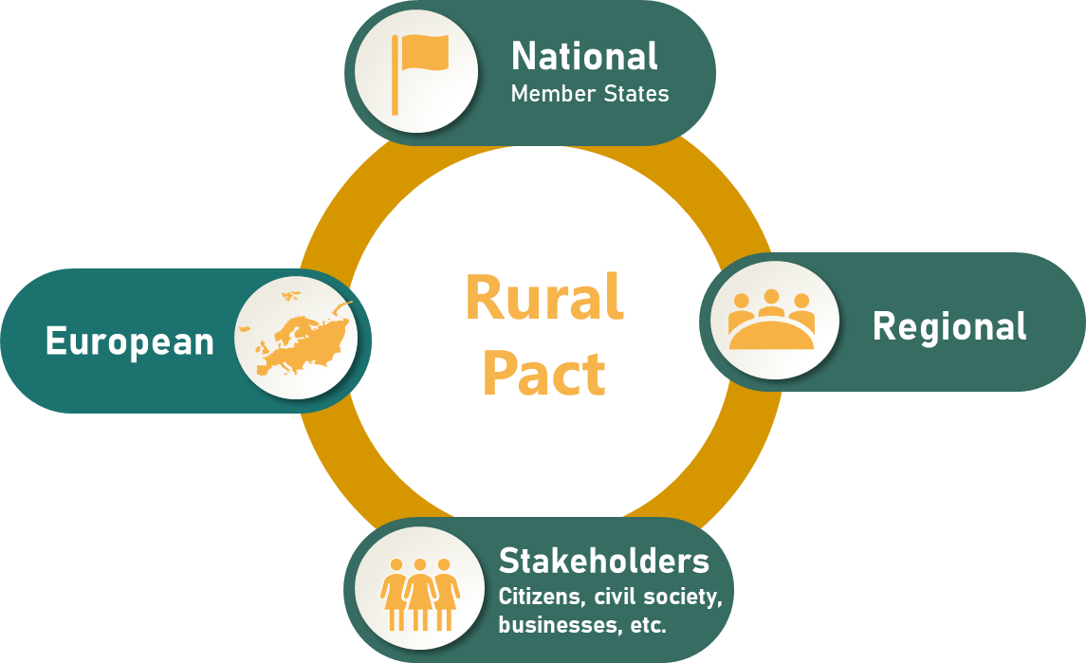
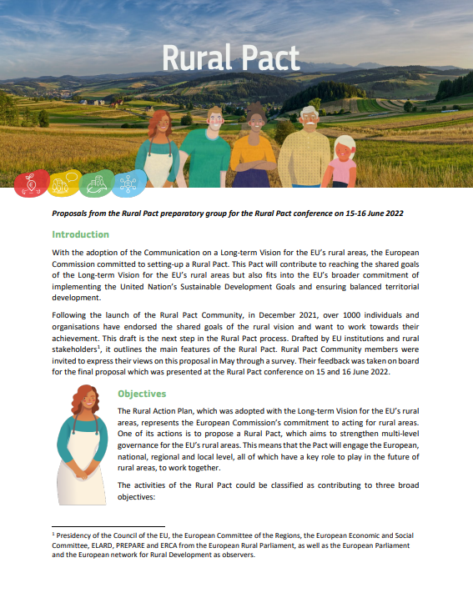
Pakt dla Wsi
Proces partycypacyjny
Pakt dla Wsi to przestrzeń i ramy organizacyjne dla wzmocnienia współpracy między władzami krajowymi, regionalnymi i lokalnymi, społeczeństwem obywatelskim, przedsiębiorcami, naukowcami i obywatelami, aby działali razem na rzecz wspólnych celów Wizji.
Propozycje uzgodnione na
Konferencji Paktu dla Wsi (15-16 czerwca 2022)
Notes:
The Rural Pact is a formal space and framework to boost cooperation between national, regional and local governments, civil society organisations, businesses, academics and citizens to act towards the shared goals of the Vision.
To create the pact, from the overall idea that was in the communication, we have rolled-out a participatory process that involved several steps:
We have set up the Rural Pact community in December 2021, that quickly assembled hundreds of subscribers.
Then we have felt the need to create a brainstorming group to brainstorm in an open but efficient way and come up with a proposal that was endorsed at the Rural Pact Conference on 15-16 June 2022.

Slide 7
Cele Paktu dla Wsi
Wzmacnianie głosu obszarów wiejskich i ich obecności w agendzie politycznej
Sieciowanie, współpraca i wzajemne uczenie się od siebie
Zobowiązania do działania
Propozycja Paktu dla Wsi: https://agriculture.ec.europa.eu/system/files/2022-07/rural-pact-proposal_en.pdf
Notes:
The Rural Pact has three objectives:
Bring up key rural concerns and topic up in the policy agendas.
Networking, Collaboration & mutual learning
Commitments to act. These are specific actions that individuals and organisations submit to the Rural Pact and that they commit to implement to contribute to achieve the rural vision. For instance: A rural municipality has committed to implement a Renewable energy community to support the green transition of the area, involving and mobilising 200 citizens and businesses.

Slide 8
Biuro Paktu dla Wsi
Pakt dla Wsi
Grupa Koordynacyjna Paktu dla Wsi
Biuro Paktu dla Wsi
Nieformalna grupa sterująca procesem Paktu dla Wsi
Trzyletni mandat
Więcej informacji: https://rural-vision.europa.eu/rural-pact/rural-pact-coordination-group_en
Zapewnia moderowanie społeczności Paktu dla Wsi
Sieciowanie i informowanie
Budowanie synergii z innymi sieciami i organami
Ewaluacja potrzeb społeczności Paktu dla Wsi i wsparcie jej działań
Siedmioosobowy zespół + Eksperci Krajowi (desygnowani przez sieci LGD!)
Notes:
How the Rural Pact is being coordinated ?
- On the one hand, the Rural Pact Support Office (RPSO) coordinates and implements the networking activities of the Rural Pact and its community with the ambition to achieve the Rural Pact objectives and the Long-term vision for EU’s rural areas. The RPSO builds synergies and complementarities with all relevant EU policy networks and initiatives working on and for rural development to jointly contribute to stronger, connected, prosperous and resilient rural areas in Europe, including the CAP Network, Broadband Competence Office Support Facility, Territorial Agenda 2030, Preparatory Action Smart Rural 21 & 27, or with the Talent Booster Mechanism.
On the other hand, a Rural Pact Coordination Group, representative of the participants of the Pact, is set up. This is a special group of the European Commission which steers the Rural Pact process with a 3-year mandate. The lead DG is DG Agriculture and Rural Development, and the co-lead DG is DG Regional and Urban Policy. The Rural Pact Coordination Group will overlook the RPSO tasks and will be able to give strategic orientations by making proposals to the European Commission.
The RPSO and the Rural Pact Coordination Group will meet twice a year, including one in-person meeting and one on-line meeting.

Slide 9
Zadania Biura PdW
Dobre Praktyki
Laboratoria i Forum nt. Polityki
Animowanie i Sieciowanie
Webinaria nt. Dobrych Praktyk
Biuro Paktu dla Wsi
Strona www i media społecznościowe
Grupa Koordynacyjna PdW
Magazyn i Biuletyny
Zobowiązania do działania
Notes:
The Rural Pact Support Office
The Rural Pact Support Office (RPSO) coordinates and implements the networking activities of the Rural Pact and its community with the ambition to achieve the Rural Pact objectives and the Long-term vision for EU’s rural areas. It is a 3 years contract until December 2025 implemented by AEIDL.
The RPSO is tasked for the next years to:
•animate the members of the community as well as encourage and promote commitments to act; the RPSO is responsible for ensuring that the Rural Pact community is engaged and makes commitments to fulfil the ambitions set out in the LTVRA. The RPSO will interact with stakeholders who committed to the Rural Pact to evaluate their needs and accompany them as well to attract new members.
•identify and promote good practices that can inspire action in rural areas;
•organise webinars for capacity building and peer learning, as well as high-level policy events;
•support the meetings of the Rural Pact Coordination Group;
•keep the community informed through the website, social media channels, the monthly newsletter and the annual Magazine.

Slide 10
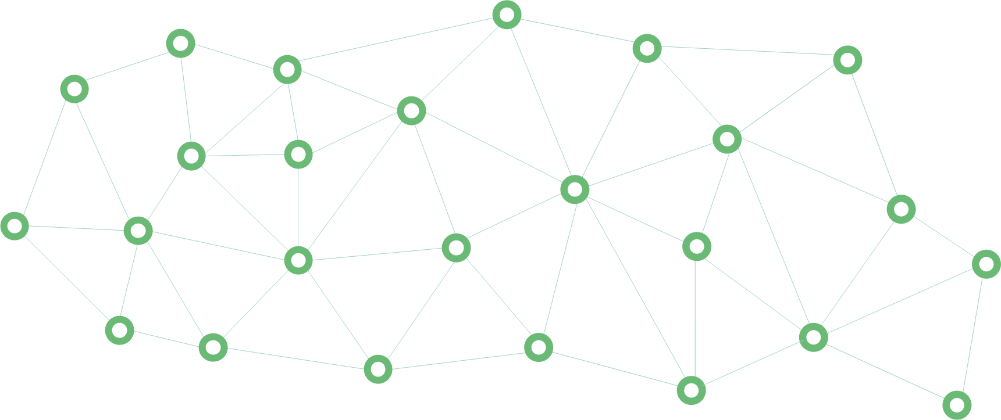
Społeczność Paktu dla Wsi
+2000
członków
Władze publiczne
Przedsiębiorcy
Sektor naukowo-badawczy
+115
zobowiązań do działania
Społeczeństwo obywatelskie
Osoby fizyczne
Udział w Pakcie = Zaangażowanie na rzecz przynajmniej jednego z jego 3 celów
Zapisz się do Społeczności PdW! https://ec.europa.eu/eusurvey/runner/RuralPact
Notes:
There are five types of participants in the Rural pact which are : public authorities, civil society organizations, businesses, citizens, as well as academic research bodies. These categories encompass everyone involved in rural development.
It is important that all stakeholders register as members of the Rural Pact community in order to participate: Join the Rural Pact Community! https://ec.europa.eu/eusurvey/runner/RuralPact

Slide 11
Kilka obserwacji z analizy interesariuszy

Slide 12
Członkowie Społeczności PdW z poszczególnych państw (maj 2023)

Slide 13
Rodzaje organizacji reprezentowanych w Pakcie dla Wsi:

Slide 14
Liczba LGD, które przystąpiły do PdW (maj 2023)

Slide 15
Platforma współpracy Paktu dla Wsi
Najnowsze informacje o Pakcie dla wsi i o rewitalizacji wsi
Możliwość nawiązania kontaktu z podobnymi organizacjami
Wymiana poglądów w ramach istniejących grup dyskusyjnych i możliwość założenia nowych (w tym np. w językach innych niż angielski!)
To jest Wasza platforma!
https://ruralpact.rural-vision.europa.eu/become-member_en
Notes:
Today we launch one more major initiative of this rural vision: the rural revitalisation platform.
The tool is a collaborative space, that has been developed by the Commission, a team of IT developers and the Rural pact support office. It aims at all those who want to improve the situation of depopulated rural areas, and it allows interested users to join, access relevant resources, share good practices and exchange their ideas.
In the different user analyses that we conducted, we noted that the stakeholders participating in the Rural Pact shared some similar needs to those working on revitalisation, namely collaborating with each other.
We have therefore grouped our tools to address this need of collaboration and to make it easier for rural organisations to have it all in one place, namely the “Rural Pact Community platform”.

Slide 16
Jak można uczestniczyć w platformie Paktu dla Wsi?
Wypełnić formularz
Przystąpić do grupy dyskusyjnej
Znaleźć podobną organizację
Zaproponować dobrą praktykę
Utworzyć grupę dyskusyjną
Zabrać głos w dyskusji
This tool is designed for you = Make the best use out of it!
Join us! Become a member of the Rural Pact | Rural Pact Platform (europa.eu)
Notes:
As you have seen, you can benefit from the platform in various ways, as well as contribute at different levels, from
Becoming a member by filling in the form,
Finding peers for your projects,
Joining groups to share your opinion in discussions rooms,
Creating a group, or
Suggesting good practices.
This tool is work in progress, as we will keep developing the platform and enriching it with more resources, good practices, projects and links to other networks on our side.
From your end, we hope you will be able to identify the different themes and actions that answer your needs and are of interest to you, and that you will make the best use of it.
The tool aims at becoming a full “one-stop-shop”, so please feel free to suggest connections with existing sites and platforms so that we can pull resources together.

Slide 17
Budowanie Paktu dla Wsi w państwach członkowskich
mechanizmy włączania społeczności wiejskich w decyzje
wizja przyszłości
holistyczna strategia i plan działania
koordynacja pozioma i pionowa
łączenie źródeł finansowania i synergia
rural proofing
wiarygodne dane o wsi
...
Specjalne ciało odpowiedzialne za sprawy wsi oraz lider w rządzie
budowanie umiejętności i doradztwo
sieciowanie szerokiego grona interesariuszy

Slide 18
Co mogą zrobić LGD?
Zapraszam do zgłaszania pomysłów

Slide 19
Kilka pomysłów z mojej strony
Przyłączyć się do Społeczności i być na bieżąco!
Przystąpić do grupy dyskusyjnej na platformie lub utworzyć własną
Stworzyć grupę w języku polskim?
Podjąć zobowiązanie do działania

Slide 20
Kilka pomysłów z mojej strony
Informować, promować i wyjaśniać długookresową wizję i Pakt dla Wsi społecznościom wiejskim
analiza potrzeb pokazuje, że nie jest to powszechnie znane i rozumiane
Zachęcać inne podmioty, żeby przystąpiły do Społeczności PdW i podjęły zobowiązanie do działania
w razie potrzeby oferować wsparcie (doradztwo, budowanie umiejętności)

Slide 21
Kilka pomysłów z mojej strony
Inspirować, promować i wspierać tworzenie Paktu dla Wsi w Polsce
budować masę krytyczną, współpracować z innymi podmiotami
Wykorzystać kontakty dla budowania powiązań z interesariuszami spoza obszarów wiejskich (np. IZ odpowiedzialnymi za inne fundusze UE)
Zgłaszać dobre praktyki i dzielić się nimi w ramach Społeczności

Slide 22
Pytania?

Slide 23
Dziękuję za uwagę

